Slide 1
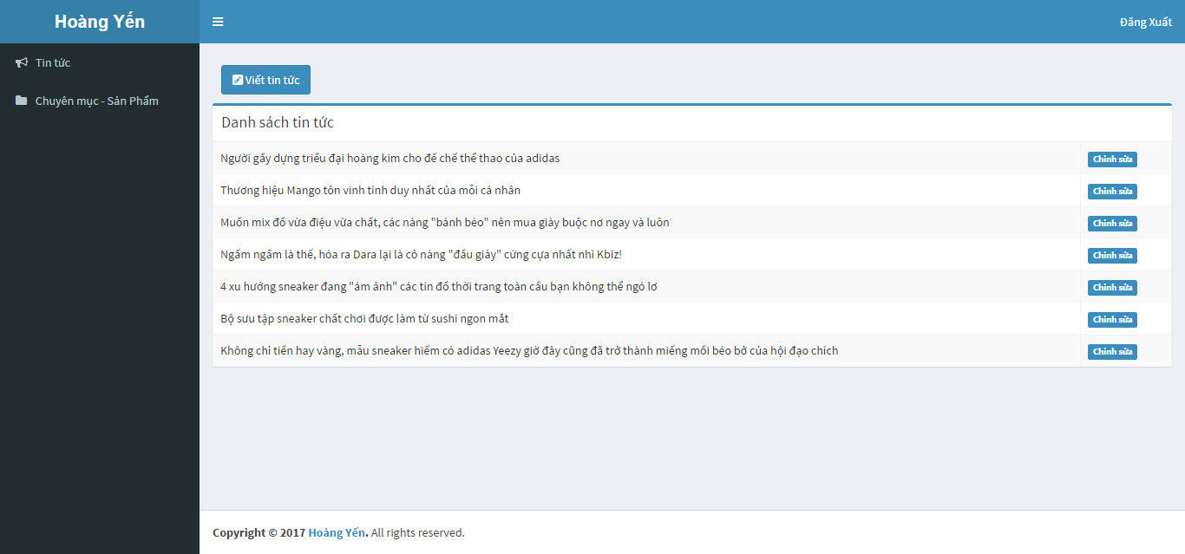
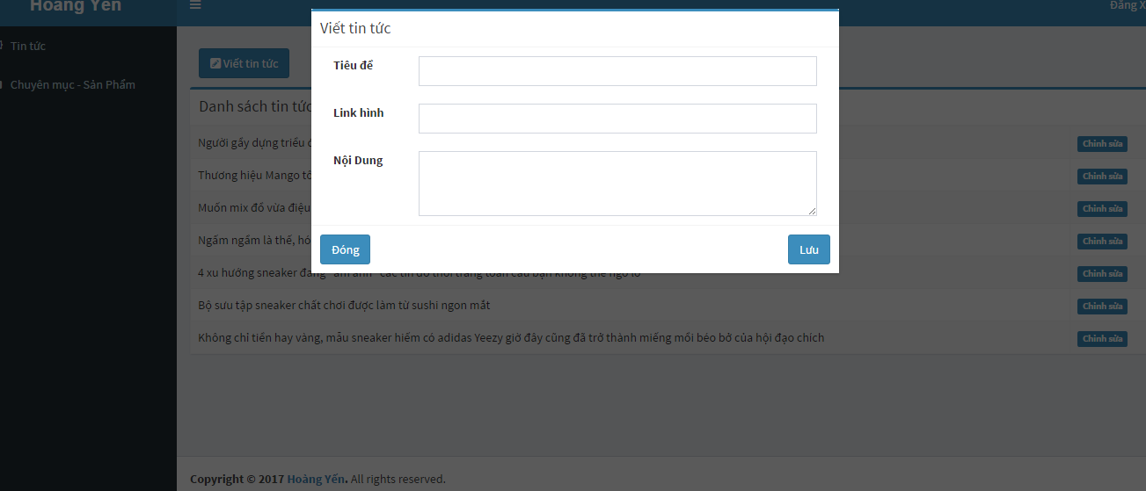
CHƯƠNG 3: CÀI ĐẶT VÀ THỰC NGHIỆM
2) Thực nghiệm
2.2) Giao diện admin:
Quản lý tin tức:
Thêm, sửa, xóa tin tức:
Hình. Form quản lý tin tức.
Hình. Form quản lý thêm tin tức.

Slide 2
CHƯƠNG 4 : ĐÁNH GIÁ VÀ KẾT LUẬN
1) Đánh giá
Bố cục giao diện trang website chuẩn.
Màu nền trắng chủ đạo đơn giản, làm nổi bật sản phẩm.
Hệ thống website được phân chia rõ ràng. Giúp người dùng dễ dàng mua sắm, admin dễ dàng quản lý.
ƯU ĐIỂM

Slide 3
CHƯƠNG 4 : ĐÁNH GIÁ VÀ KẾT LUẬN
1) Đánh giá
Chưa xây dựng được hệ thống chăm sóc khách hàng.
NHƯỢC ĐIỂM
Chưa hoàn thiện được chức năng gởi mail để hỗ trợ khách mua hang.

Slide 4
CHƯƠNG 4 : ĐÁNH GIÁ VÀ KẾT LUẬN
2) Hướng phát triển
Phát triển và cải tiến thêm các chức năng như : phân trang,liên hệ trực tuyến, thêm đường link liên kết đến map và facebook,..
Hỗ trợ phát triển thêm các trang Tuyển dụng, hướng dẫn mua hàng, thanh toán,..

